Slide 1
Algoritmos de Búsqueda y Ordenamiento
Presentación: Stefan Dios Mayarin – Mathias Flor
Comisión 7

Slide 2

Introducción
Tema: Algoritmos de Búsqueda y Ordenamiento.
Permiten organizar y localizar información en listas.
Algoritmos de Búsqueda
El objetivo de los algoritmos de búsqueda es encontrar un elemento dentro de un arreglo, estos son usados casi por todas las aplicaciones
ej: búsqueda lineal
Algoritmos de Ordenamiento
El objetivo de los algoritmos de ordenamiento, es ordenar una lista de datos para realizar búsquedas o cualquier otra operación que se requiera con estas
ej: ordenamiento burbuja (Bubble Sort)

Slide 3

Busqueda Lineal: El Método Tradicional Bubble Sort
- Bubble Sort: ordena por comparaciones sucesivas.
- Búsqueda lineal: recorre secuencialmente una lista.
Útiles para aprender lógica básica en programación.

Slide 4
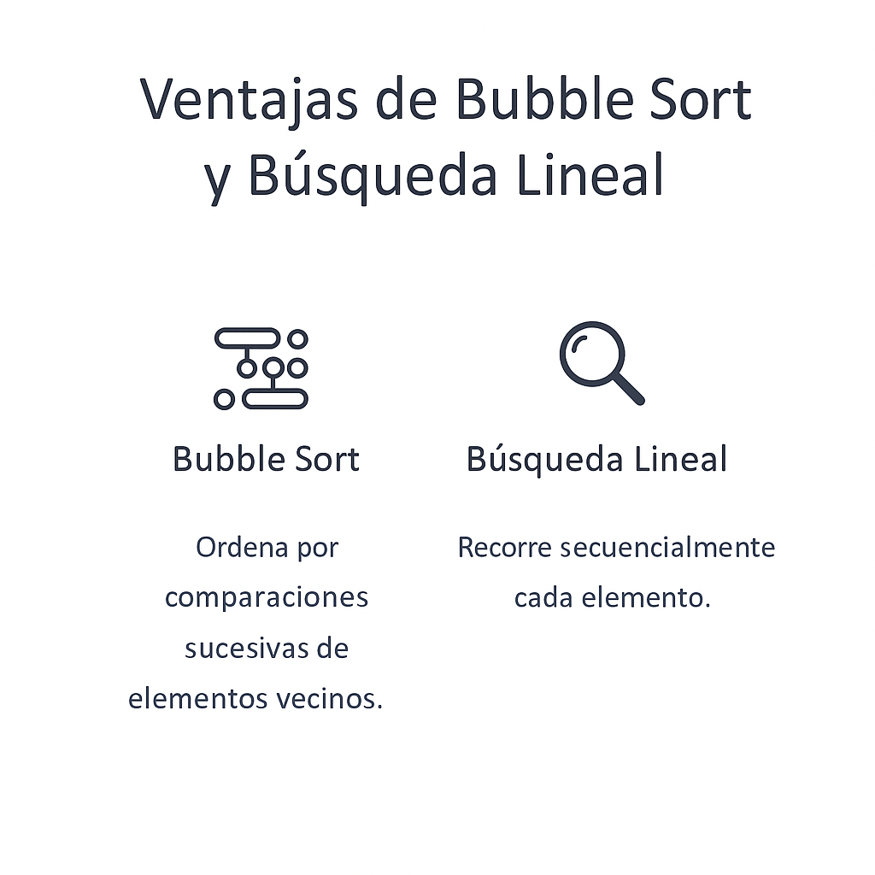
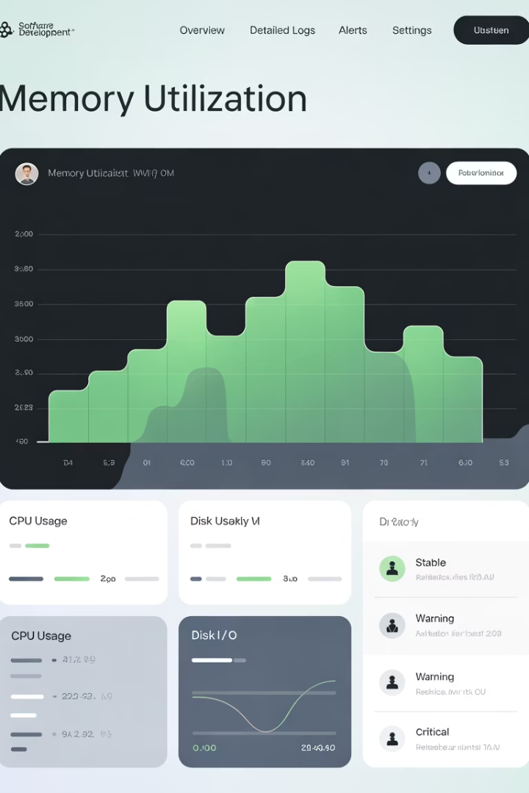
Comparación de Algoritmos Básicos

Slide 5
Caso Práctico: Gestión de Estudiantes
Desarrollada en Visual Studio Code

